Slide 1
课程设计部分
计科192 李瑜
9193010411

Slide 2
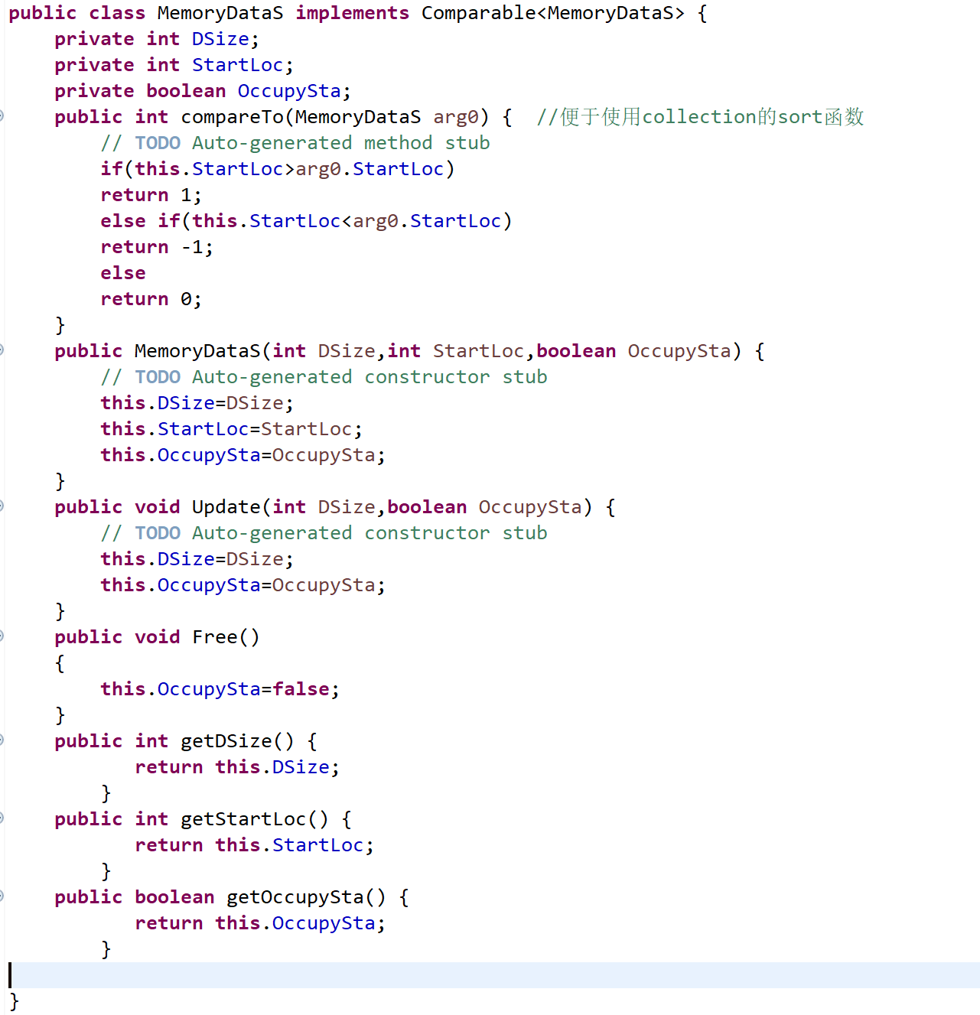
硬件仿真
内存
使用继承Comparable的MemoryDataS类来仿真内存，主要用来模拟连续分配内存时产生的内存空闲状态表，Dsize为该内存区域的大小，Starloc为该内存区域的起始位置，OccupySta为该内存区域的占用状态。使用以上三个参数初始化该类，并且具有Update、Free、getDSize，getStartLoc,getOccupySta函数。

Slide 3
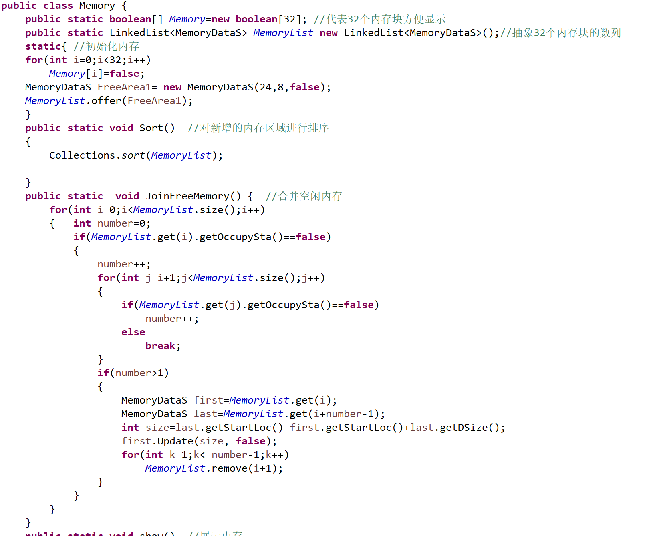
Memory类继承MemoryDataS，构建静态变量Memory用来仿真32个内存块的占用状态，MemoryList来仿真内存占用表，并且静态初始化该内存快，使其作为类的静态变量被调用。

Slide 4
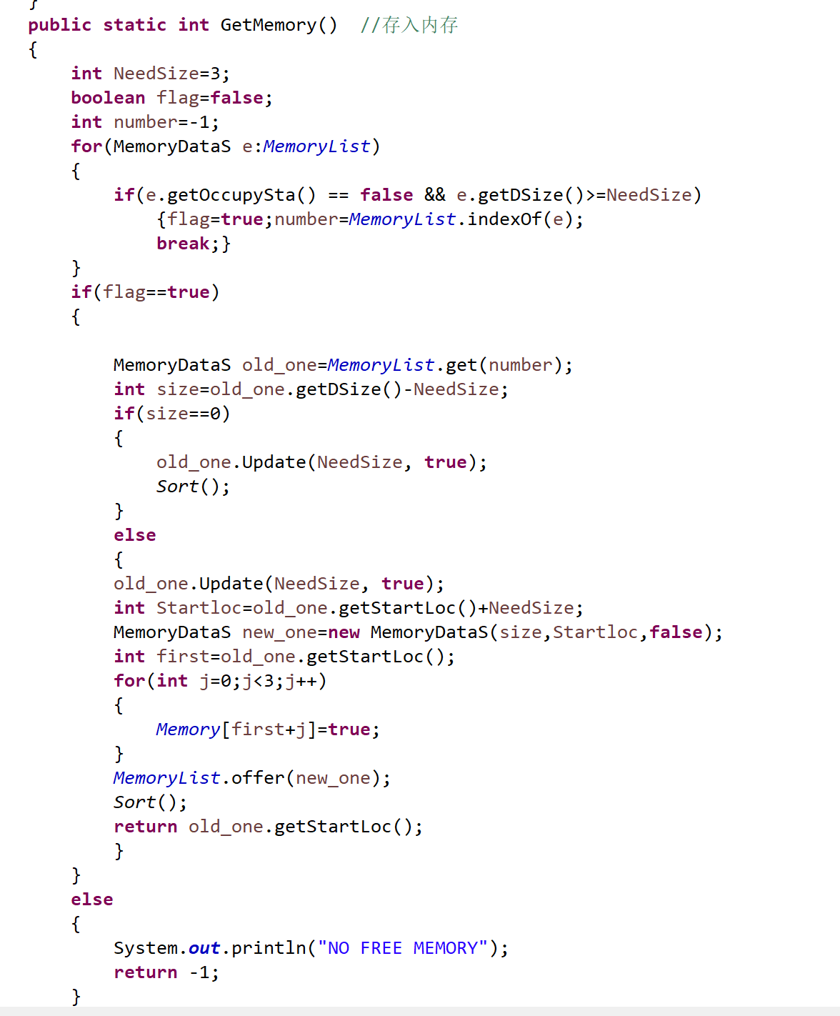
内存主要具有的写入内存函数，主要为判断是否有满足大小要求的空闲的连续内存区域，如果存在的话就选择占用这些区域，并把空闲的区域生成新的内存区域（如果有的话）

Slide 5
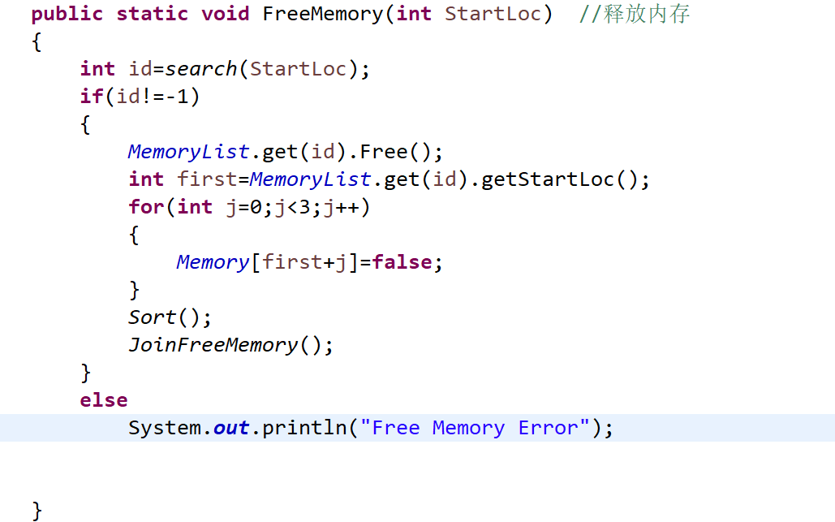
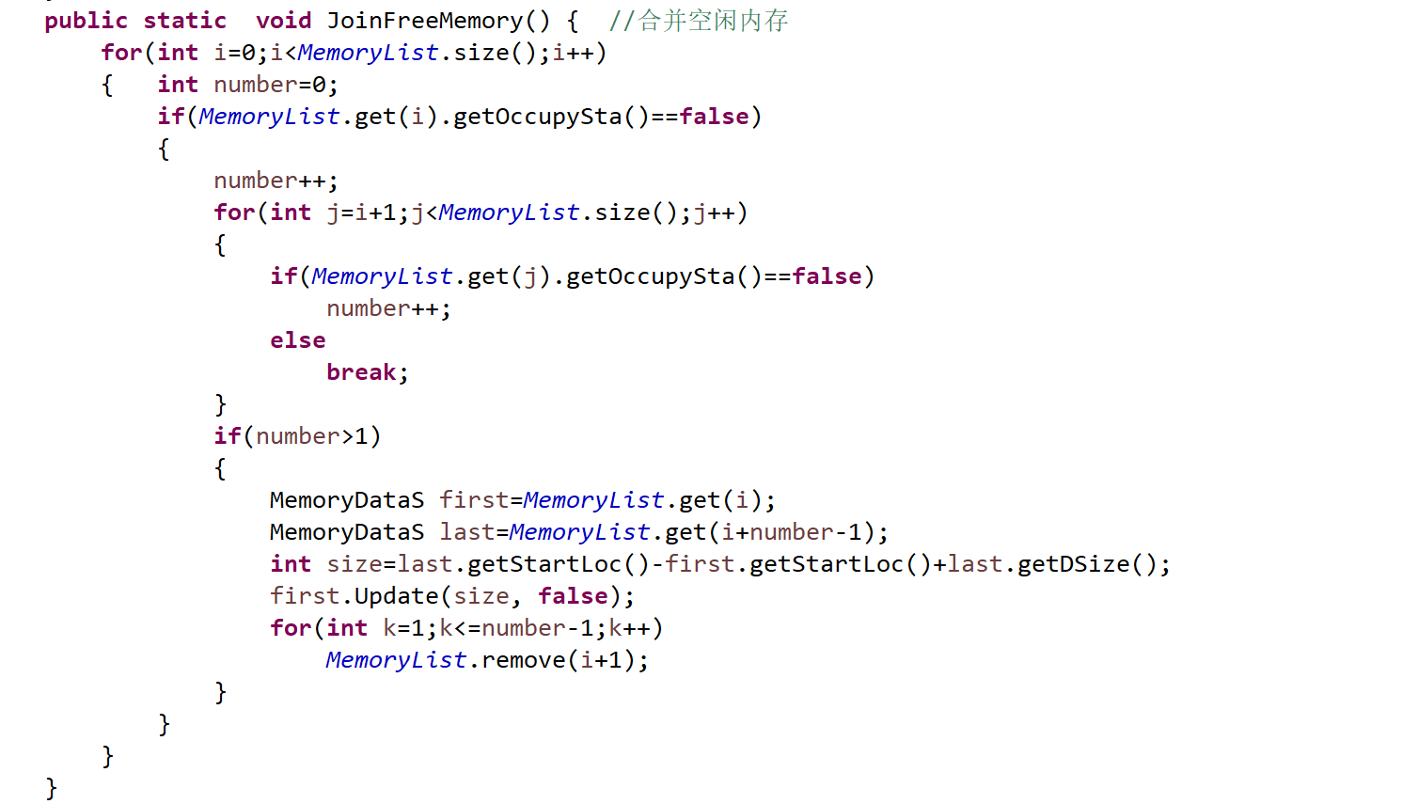
内存还需要释放内存，释放内存只需要搜索该区域，满足可释放条件后简单把该区域的占用状态改成空闲即可，但是这样有可能会导致空闲内存的区域变小，还需要一个函数来合并空闲区与。
JoinFreeMemory函数将依次扫描内存的占用表，如果检测到连续的2块以上的空闲内存，那么就选择合并这两个内存区域。

Slide 6
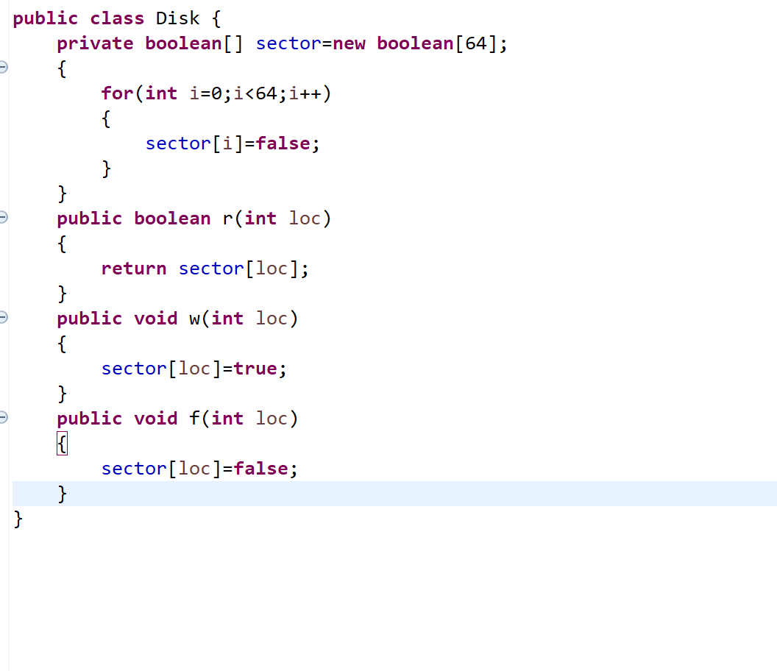
硬盘
硬盘具有10个柱面，每个柱面32个磁道，每个磁道64个扇区。这里首先仿真扇区，把物理块作为一个布尔类型数组，抽象64个作为一组，并且拥有读取、写入和释放三个操作。

Slide 7
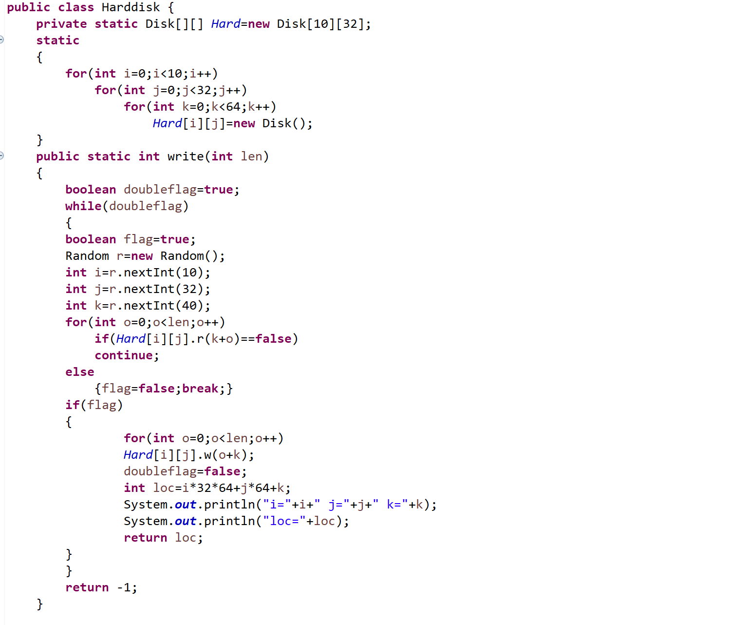
硬盘仿真一个二维的Disk类型的静态数组并且在调用该类的时候初始化。
硬盘具有写入函数，当写入不成功的时候循环执行随机写入直至写入成功，然后返回写入的起始地址。

Slide 8
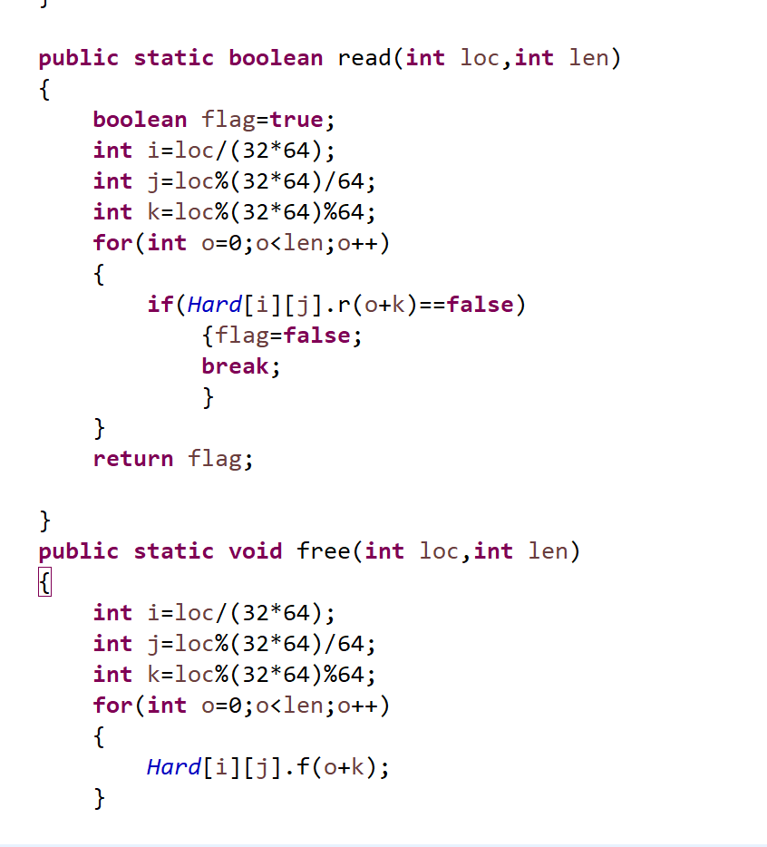
硬盘的读取和释放。
读取因为并没有具体仿真到写入什么内容，所以需要判断读入区域是否已经存入，如果读取位置为空那么代表读取位置错误，返回false，否则返回true。
释放只需要将指定位置的硬盘区域设为false。

Slide 9
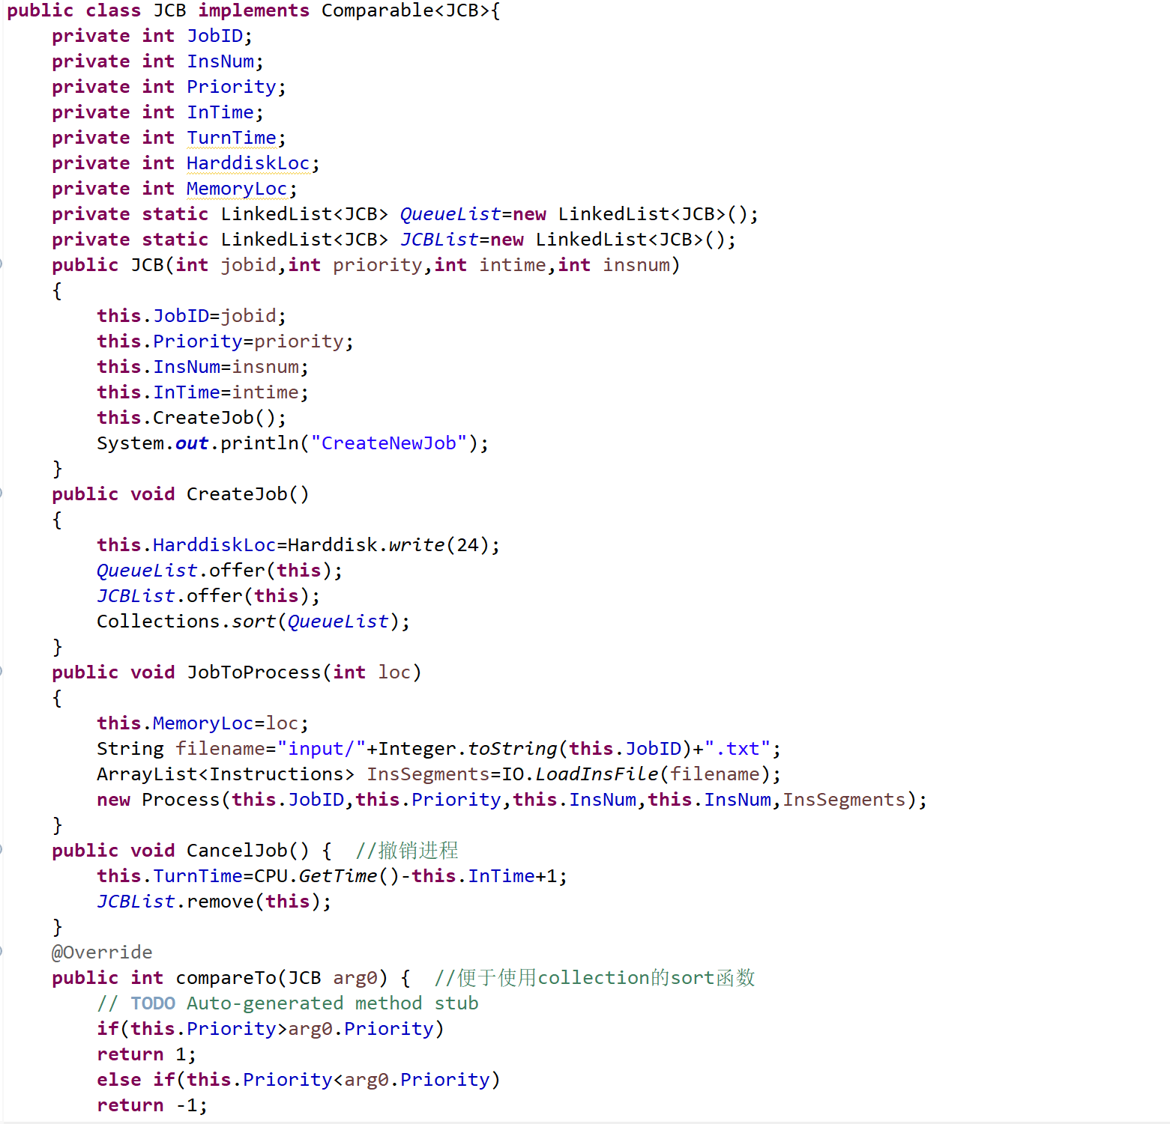
JCB
JCB为作业控制快，基本属性与Job类一致，其特殊具有TurnTime运转时间，HarddiskLoc硬盘起始地址，MemoryLoc内存起始地址，缺少部分在其他指令完成后再继续设计。

Slide 10
在新建JCB时会自动在硬盘中申请物理块，然后在JCB的作业等待队列中加入该作业，同时也在作业队列中加入该作业。同时还设计了取消作业的函数，在作业完成时调用获得运转时间并且移除该作业。

Slide 11
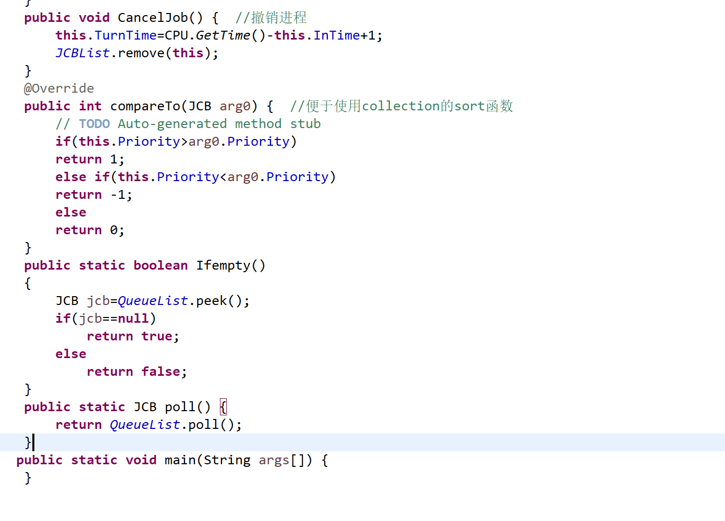
作业需要根据作业的优先级进行排序，同时还给出了Ifempty和poll等针对QueueList作业等待多列的操作

Slide 12
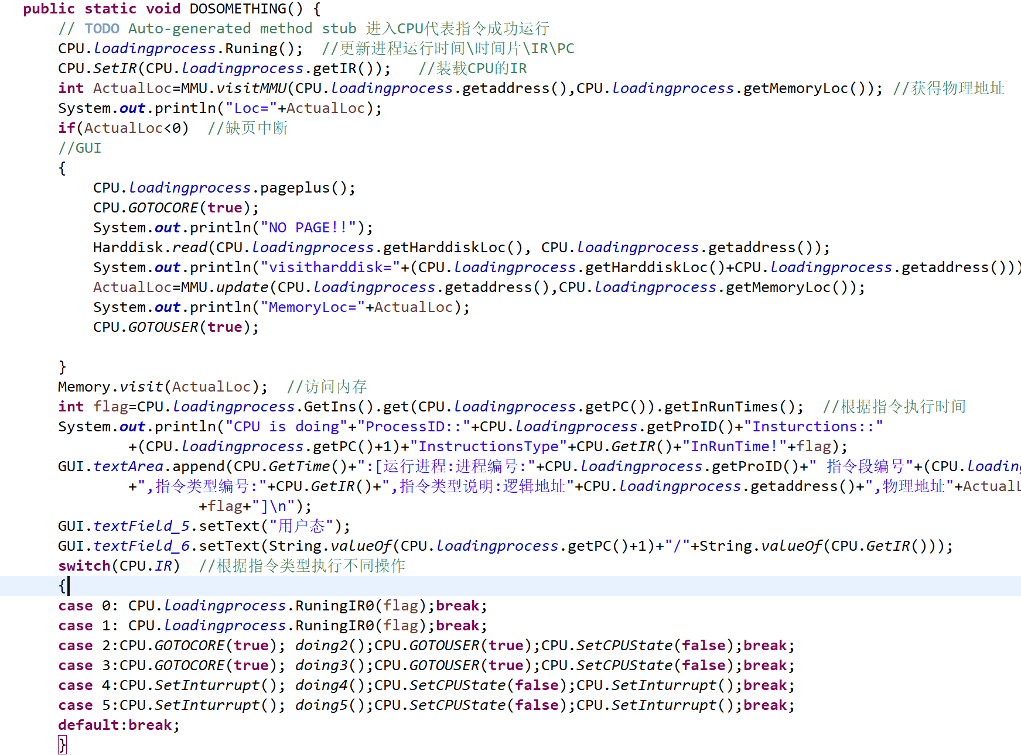
CPU

Slide 13
CPU
CPU具有静态整型变量PC，存储当前指令的地址。静态整型变量IR，存储当前指令的类型。静态整型变量PSW，存储当前执行的进程的状态。静态整型变量time，存储CPU的运行时间。静态布尔类型变量CPUState，为CPU的运行状态。静态布尔类型变量CPUCoreState，如果为false，代表CPU为用户态，如果为true，代表CPU为核心态。静态布尔类型变量CPUInterrupt，为关中断的标志位。静态Process变量Loadingprocess，默认为空值，装载CPu当前运行进程。静态整型数组ProtectCPU[3]，用于临时存储CPU寄存器中的内容。对于CPU的所有变量，均定义了get和set方法。

Slide 14
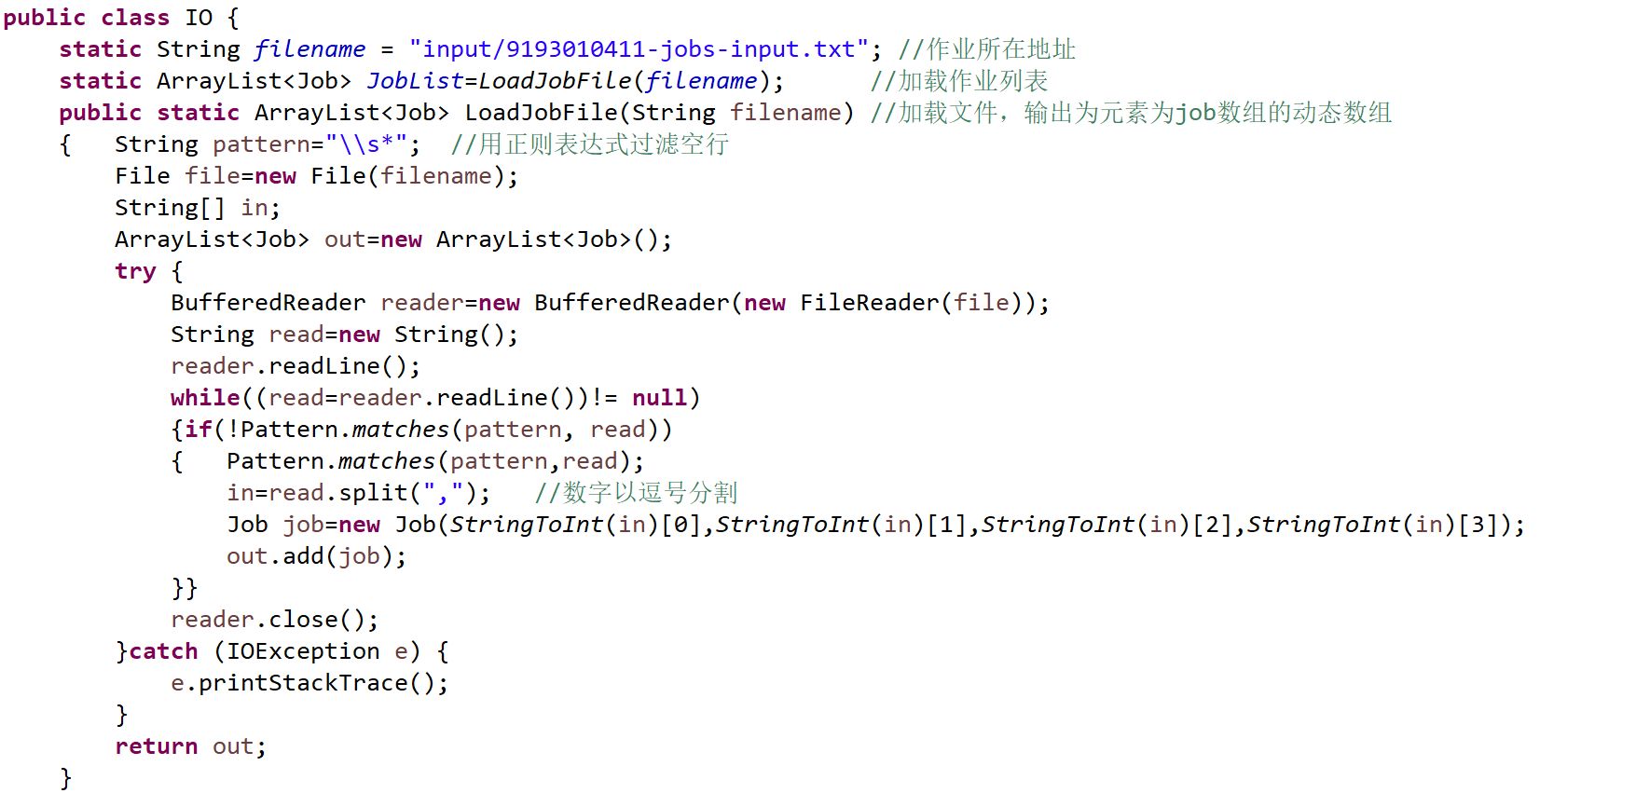
IO

Slide 15
IO
I/O类主要负责作业列表的读取和指令列表的读取。
I/O类主要具有ArrayList<Job> LoadJobFile(String filename)和ArrayList<Instructions> LoadInsFIle(String filename)两个函数，分别用来加载作业列表和作业指令列表。
IO：ArrayList<Job> LoadJobFile(String filename)：
需要用到File、BufferedReader类来实现作业列表的读入。首先定义空行的正则表达式。然后读入作业列表文件的每一行。
需要空读一行，跳过作业说明的第一行。然后根据逗号分割为一个字符串数组，然后转换为整型数组，直至读到空行未知定义新的作业类作业job加入job数组。
Instructions的读入与作业类似。

Slide 16
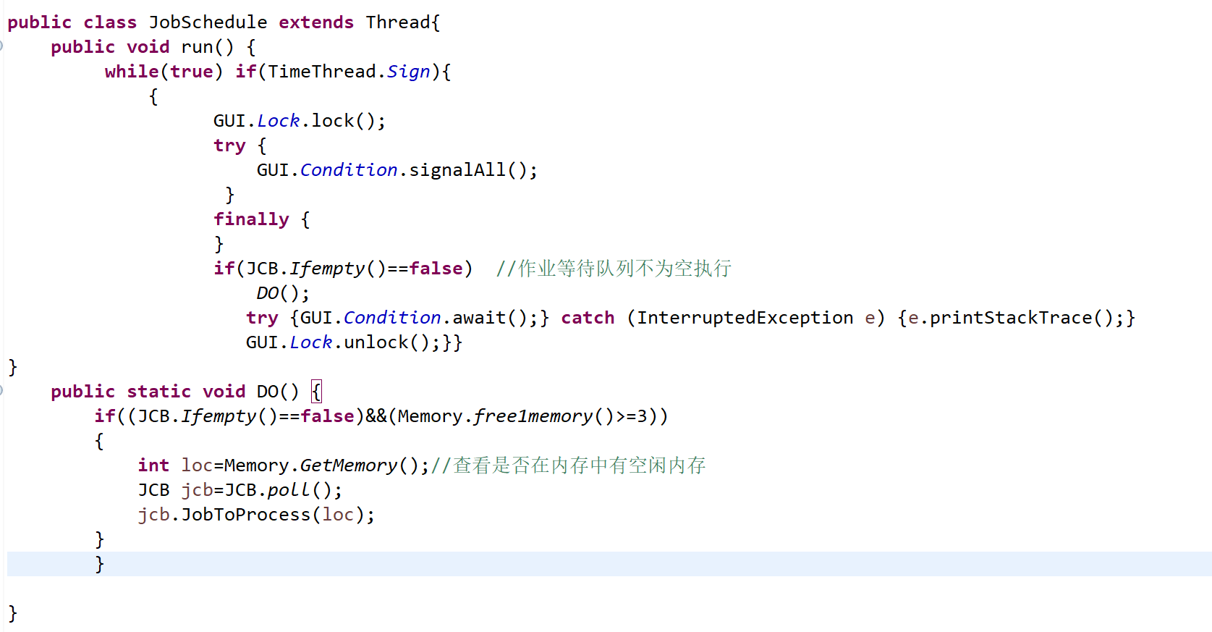
JobSchedule

Slide 17
JobSchedule
作业调度类主要负责调度作业，以FIFO的方法进行作业调度，在内存不够时循环等待。
调用此函数不需要参数，且此函数为静态函数，可以通过类名直接调用。首先确定JCB的作业等待队列是否为空，不为空的话执行DO（）。然后申请内存空间，Memory.GetMemory（）。定义一个变量loc存储返回的内存地址值，内存地址值大于0的话代表内存申请成功，然后创建作业对应的进程。

Slide 18
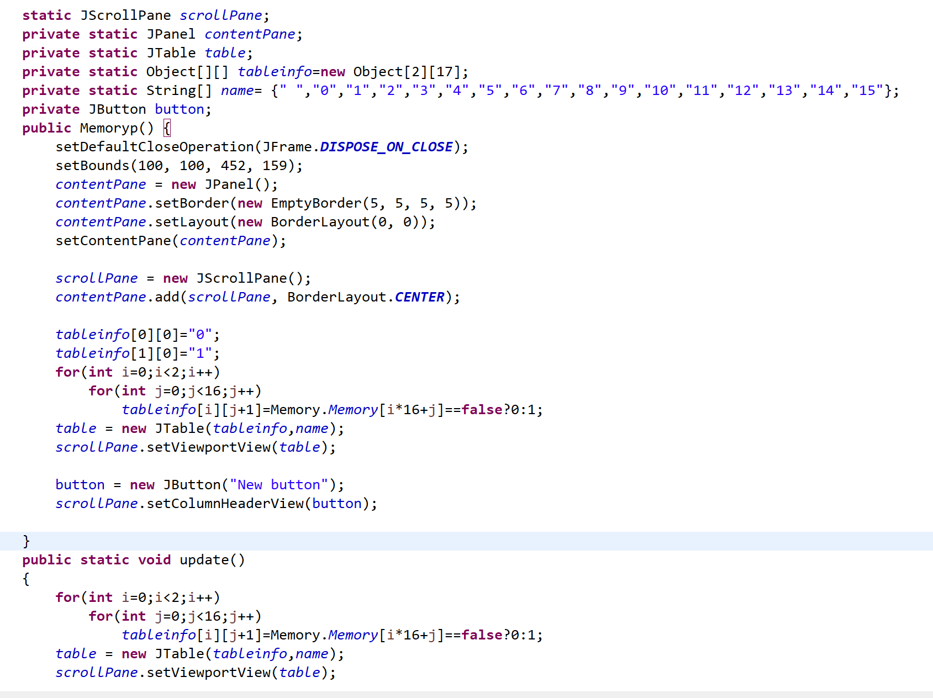
MemoryP

Slide 19
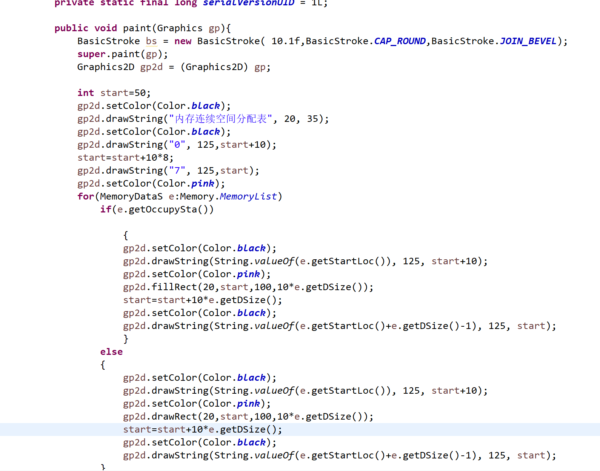
MemoryTable

Slide 20
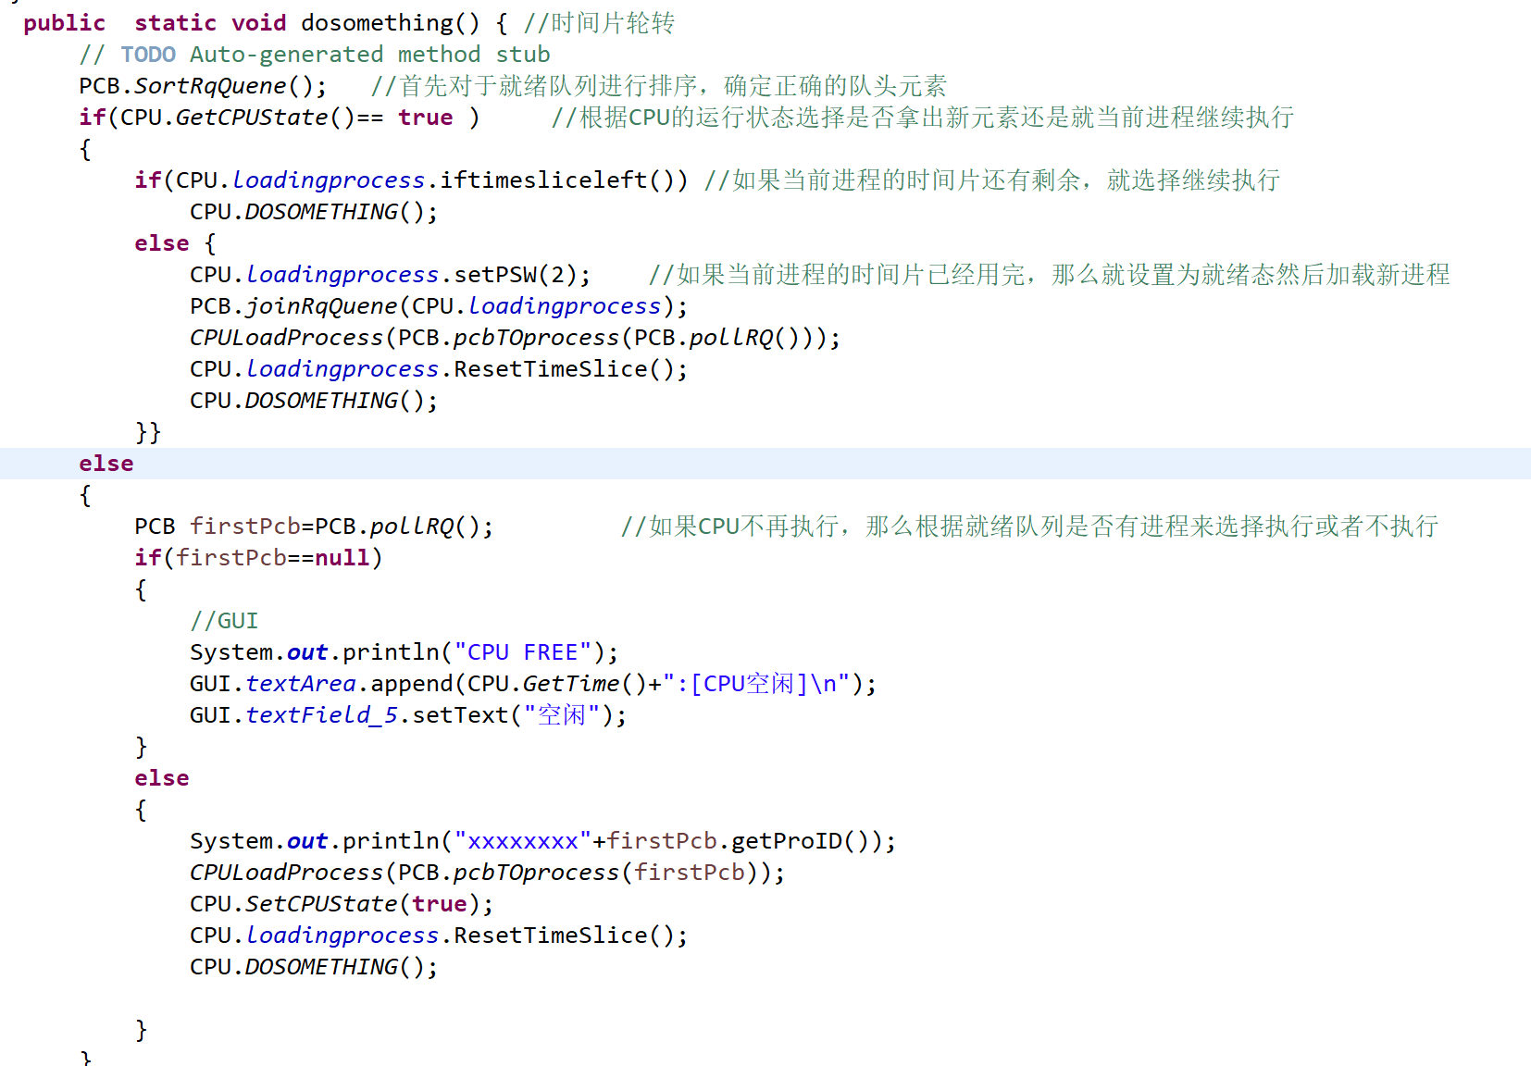
ProcessSchedule

Slide 21
进程调度主要负责调度进程，采用优先级+时间片轮转调度，在时间片用完后进行进程调度，选择优先级最高的进入运行态。
首先对就绪队列进行排序，从而确定正确的队头元素。然后根据CPU当前的运行状态选择是否从就绪了队列中拿出新元素或者就当前进程继续进行。如果CPU当前正在运行进程的话。那么就检测当前CPU装载的进程的时间片是否还有剩余。如果时间片有剩余就选择调用CPU的DOSOMETHING函数执行该进程对应的指令。
如果当前CPU装在进程时间片已经用完，那么就将当前进程设为就绪态加入就绪队列。然后从就绪队列中选择新进程装载CPU，执行指令。
如果CPU当前运行状态为空闲的话，那么就根据就绪队列是否有进程来选择是否执行指令。
CPU：CPULoadProcess（Process process）调用此函数需要提供Process类的进程参数。
在CPU装载进程的时候需要CPU进入核心态然后将该进程设为运行态，装载该进程，同时将该进程的IR、PC、PSW装载进CPU对应的寄存器。

Slide 22
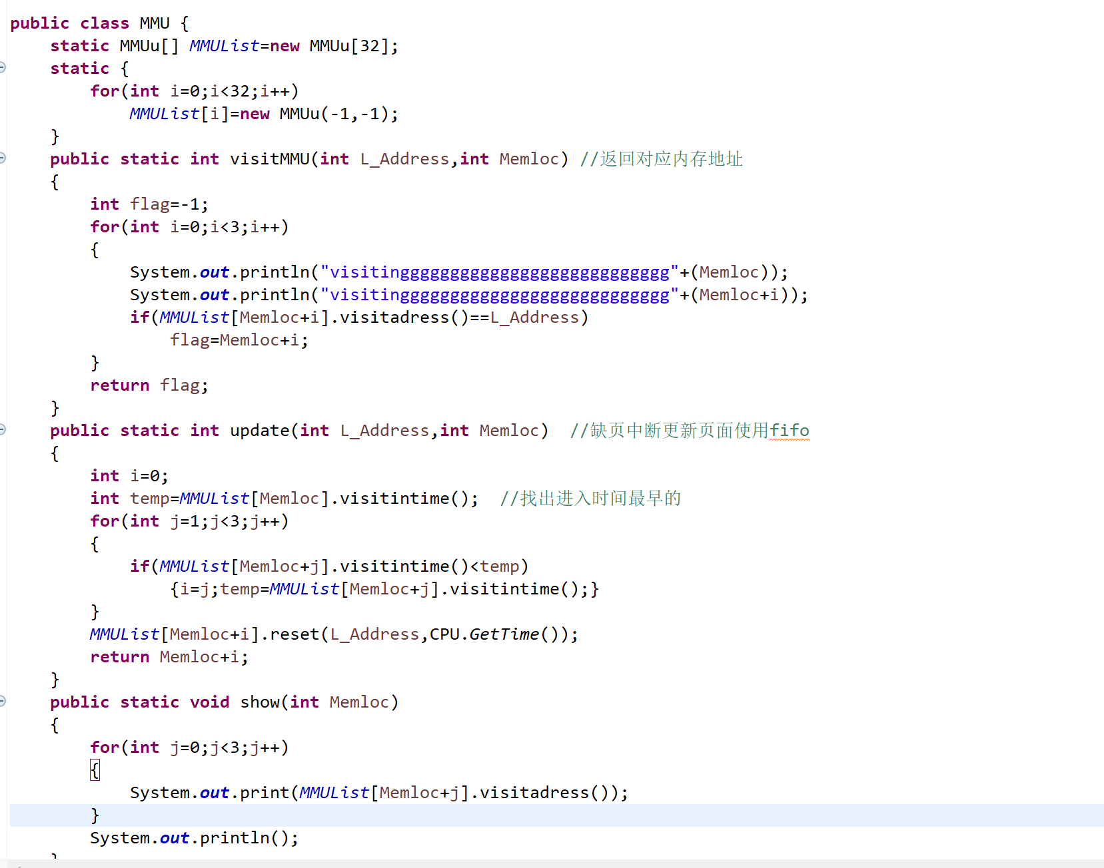
MMU

Slide 23
MMU
int update（int L_Address，int Memloc）调用此函数需要提供进程的内存起地址以及当前访问的逻辑地址。该函数会访问该内存起地址连续的三个内存块，根据定义的visitintime（）函数确定进入时间最早的进程快，然后替换这个内存块对应的逻辑地址，最后返回这个内存块的内存地址。
回到CPU，CPU进入用户态。首先获得指令的执行时间（因为指令执行时间并未定义在PCB和Process类中，需要调用Instructions中的函数获得）。
然后根据指令类型（IR）执行不同的指令。如果IR等于0或者1，代表执行用户态计算操作语句或者用户态计算操作函数。进程正常调度，时间片到后，切换进程。调用PCB的 RuningIR0（int b）函数。
PCB：RuningIR0（int b）调用此函数需要提供该指令的总运行时间。此函数主要用于让指令的PC指向下一条指令或者终止此进程的运行。如果PC小于当前进程的指令数-1，那么就把该指令的运行时间加一，在运行时间达到总运行时间的时候，把PC+1指向下一条指令。同时把CPU的运行状态设为true。如果PC达到最大值（即当前进程的指令数-1）那么就终止进程。
回到CPU，如果执行的指令为2-3的话，需要CPU进入核心态，然后调用CPU对应的doing（）函数，在执行完成后CPU进入用户态，同时CPU的运行状态设为false。
CPU：dong():判断指令对应的设备是否空闲，如果空闲的话就占用此设备，然后将设备进入对应的阻塞队列。如果申请的设备被占用的话，那么就将此进程进入阻塞队列等待。
回到CPU：如果执行的指令为4-5的话，需要CPU进入关中断模式，此外与2-3并无不同。

Slide 24
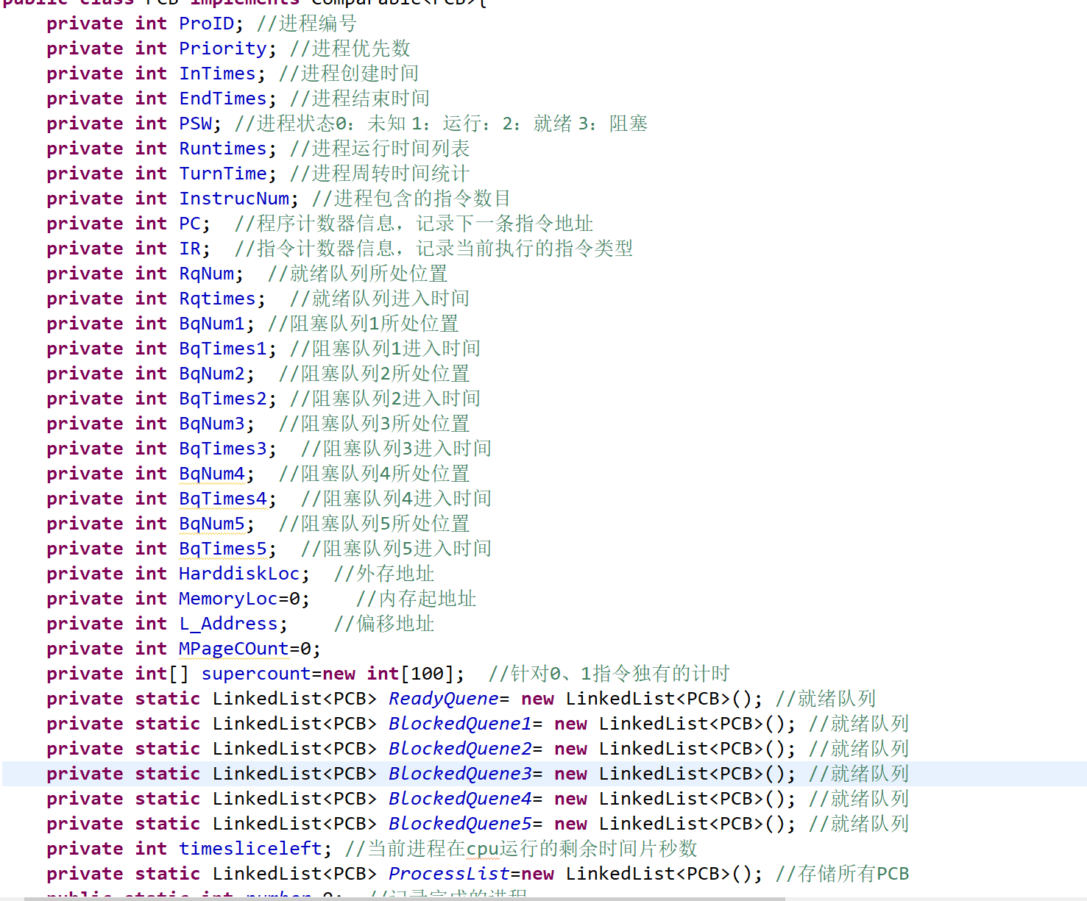
PCB

Slide 25
参照 Linux task_struct 的数据结构内容设计； 进程编号（ProID）；值分别为 1,2,3,4,5,6，。。 进程优先数（Priority）； 进程创建时间（InTimes）； 进程结束时间（EndTimes）； 进程状态（PSW）； 进程运行时间列表（RunTimes）； 进程周转时间统计（TurnTimes）； 进程包含的指令数目（InstrucNum）； 程序计数器信息（PC）； 指令寄存器信息（IR）； 在就绪队列信息列表（包括：位置编号（RqNum）、进入就绪队列时间（RqTimes））； 阻塞队列信息列表 1（包括：位置编号（BqNum1）、进程进入键盘输入阻塞队列时间 （ BqTimes1））； 阻塞队列信息列表 2（包括：位置编号（BqNum2）、进程进入显示器输出阻塞队列时间 （ BqTimes2））； 阻塞队列信息列表 3（包括：位置编号（BqNum3）、进程进入 PV 操作控制阻塞队列时 间（ BqTimes3））； 说明： ★系统请求运行的并发进程个数最小值为 5，可以自行设计最大值。 ★进程编号（ProID）：整数 ★进程优先数（Priority）：随机生成[1-5]整数优先数，优先数越小，优先级越大； ★进程创建时间（InTimes）：由仿真时钟开始计时，整数，假设每条指令执行时间 1s； ★进程结束时间（EndTimes）：显示仿真时钟的时间，整数； ★进程运行时间列表（RunTime）：统计记录进程开始运行时间、时长，时间由仿真时 钟提供； ★进程包含的指令数目（InstrucNum）：可自行扩展； ★PSW：保存该进程当前状态：运行、就绪、阻塞； ★指令寄存器信息（IR）：正在执行的指令编号； ★程序计数器信息（PC）；下一条将执行的指令编号；
本实践相较于Linux task_struct的数据结构设计，出了增加多个阻塞队列外，还需要定义HarddiskLoc，代表本进程在硬盘中存储的起地址，MemoryLoc，代表本进程在内存中存储的起地址，L_Address，代表本进程当前指令的偏移地址，MPageCOunt，代表单个进程执行指令的缺页次数，supercount[]，为了实现单个进程自定义指令运行时间设定的变量，number，为了创建新进程定义的变量。详细操作在OS原语核心操作介绍。

Slide 26
OS的原语核心操作并未集中在一个类内，分布在不同类的函数中。根据一个作业的创建、进程的创建来看，首先是作业的创建。
由NewTask类每5秒进行一次作业检测，检测CPU过去五秒内是否有进程产生。如果有的话就产生新的JCB。JCB原语已于上文介绍过。这里主要介绍PCB的进程原语。
PCB同样需要根据Priority进行优先级排序，所以需要继承Comparable类然后定义比较函数。Public PCB为PCB的结构体，在定义结构时会根据Process列表比对ProID是否正确，同时因为内存大小受限，在内存中一次最多只能有8个进程运行。在初始化PCB时会自动调用创建进程指令。
创建原语，根据进程修改主要变量，运行时间设为0，运转时间设为0，PSW设为2：代表此进程为就绪态，设置就绪队列进入时间，设置阻塞队列时间为0，设置阻塞队列序号为-1，PC、IR为0，然后把此进程加入就绪队列和进程总体。
撤销进程原语，是进程指令运行完成时调用的，把PSW设为0，代表进程终止，更新进程的运转时间，然后把释放申请的内存，移除就绪队列和进程总体。
阻塞队列原语，通过阻塞原语把进程的状态设为3，即阻塞态，然后根据IR加入不同的阻塞队列。
唤醒进程原语，通过唤醒原语把进程状态位设为2，即就绪态，然后根据IR唤醒进程退出阻塞队列，加入就绪队列。

Slide 27
总体
系统总体围绕CPU为核心，硬盘和内存提供数据处理和存储的空间。首先由NewTask根据每五秒检测一次，是否有新作业被创建，如果有的话就创建新的JCB对象，并且在硬盘中写入相应的数据（表示此作业本来就存储在作业中）。然后根据JCB调度生成PCB对象，同时在内存中申请三个内存块的空间，PCB根据不同状态可以在CPU、KeyBoard、Screen运行或者硬盘中等待读写数据，但首先进程总会先进入CPU执行不同指令，再执行完成后返回就绪队列。在所有指令执行完成后撤销进程，然后释放占用的内存。

